Slide 1
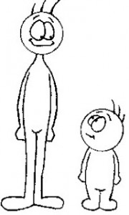
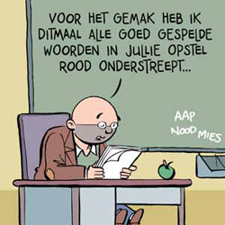
Voltooid deelwoord en verkleinwoorden

Slide 2
Spoorboekje
Theorie verkleinwoorden
Theorie voltooid deelwoord
Oefening voltooid deelwoord
Wat gaan we leren?
Je kunt uitleggen wat een voltooid deelwoord is en hoe je hem kunt vinden.
Je kunt voltooid deelwoorden goed spellen.
Je kunt verkleinwoorden vinden en goed spellen.

Slide 3
Verkleinwoorden
Meestal –je of –tje achter het woord
Dansje, schaartje
Anders: -pje, kje, ‘tje
Boompje, Woninkje, Hobby’tje
‘’de n en k zeggen nee, tussen hen staat nooit een g’’
Uitzonderingen: jongetje, gezinnetje, verzamelingetje enz.
Tip: leer de uitgangen van de uitzonderingen

Slide 4
Werkwoordsvormen: Voltooid deelwoord
Noem een voorbeeld van een voltooid deelwoord.
Beginnen vaak met ge- : gezongen, gelopen
Dit geldt niet als een werkwoord begint met: ver-, her-, er-, be-, en ont-. Voorbeelden: verkend, herkend
Voltooid deelwoord altijd in combinatie met hebben of zijn: is begonnen, heeft gewerkt
‘T Kofschip X / Sexy Fokschaap / Ex Kofschip

Slide 5
Oefening
Stappen: ik heb …..
Faxen: ik heb …..
Branden: ik heb …..
Reizen: ik heb …..
Verzetten: ik heb …..
Bedienen: ik heb …..
Opgeven: ik heb …..
Voorzeggen: ik heb …..
Varen: ik heb …..
Veranderen: ik heb …..

Slide 6
Oefening
Stappen: ik heb gestapt
Faxen: ik heb gefaxt
Branden: ik heb gebrand
Reizen: ik heb gereisd
Verzetten: ik heb verzet
Bedienen: ik heb bediend
Opgeven: ik heb opgegeven
Voorzeggen: ik heb voorgezegd
Varen: ik heb gevaren
Veranderen: ik heb veranderd

